Slide 1
Литературное чтение
Музыка
3 «Д» класс
Учитель: Истомина
Светлана Леонидовна,
г. Кемерово,
МБОУ «СОШ № 34»

Slide 2
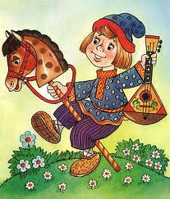
Речевая разминка
Стучит-бренчит на улице:
Фома едет на курице,
Тимошка на кошке
Скачет по дорожке.
ПОТЕШКА

Slide 3
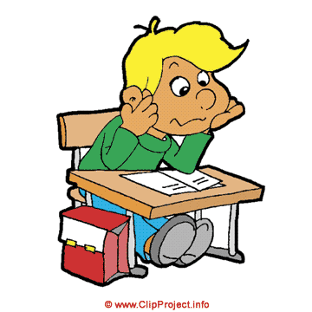
Работа в группах
Задание: разгадать кроссворд,
определить ключевое
слово

Slide 4
КРОССВОРД
ПЕСНЯ
ПЕСТУШКА
ПОСЛОВИЦА
ЗАГАДКА
К
НЕБЫЛИЦА

Slide 5
СКАЗКИ
НАРОДНЫЕ
ЛИТЕРАТУРНЫЕ
(АВТОРСКИЕ)

Slide 6
С. 179
Литературные сказки

Slide 7
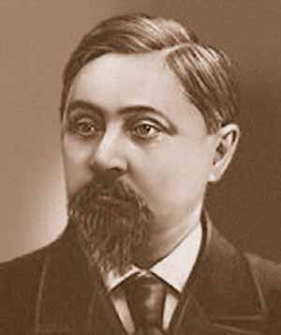
АЛЁНУШКИНЫ СКАЗКИ
(присказка)
Дмитрий Наркисович
Мамин - Сибиряк

Slide 8
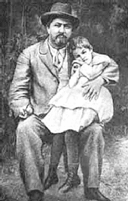
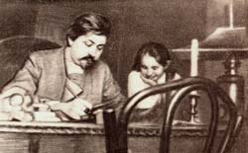
Дмитрий Наркисович с дочерью Алёнушкой

Slide 10
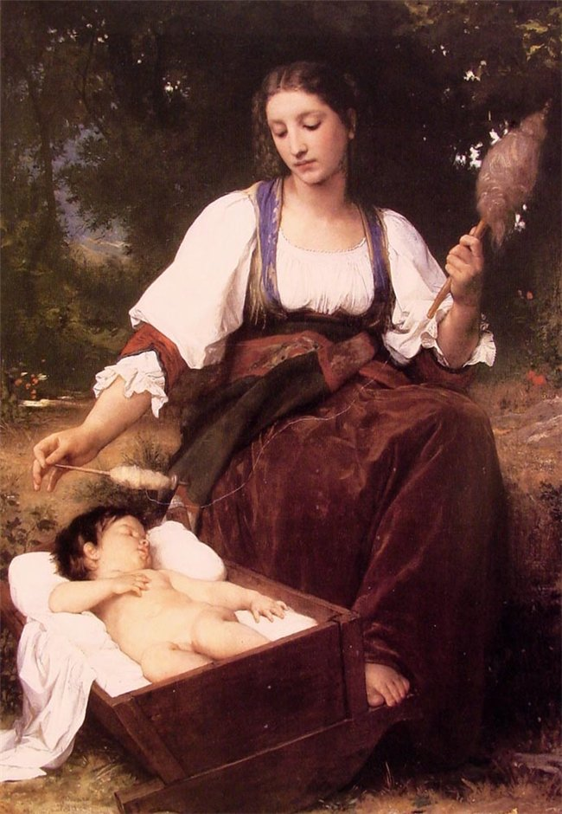
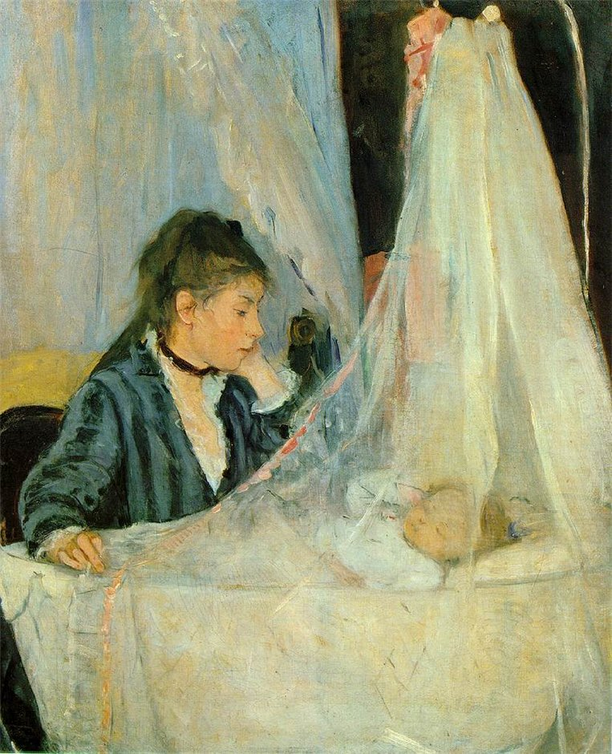
КОЛЫБЕЛЬНЫЕ ПЕСНИ

Slide 11
Вот и сказке конец,
А кто слушал ….

